Slide 1
The construction of meaning
W. Kintsch, P. Mangalath ⁄ Topics in Cognitive Science 3 (2011)
报告人：吴明哗 2021/1/14

Slide 2
引言
01

Slide 3
研究对象：meaning
For a large class of cases—though not for all—in which we employ the word “meaning” it can be defined thus: the meaning of a word is its use in language.
—Wittgenstein (1953)
A word is characterized by the company it keeps.
—Firth (1957)
Language is a system of interdependent terms in which the value of each term results solely from the simultaneous presence of the others.
—Saussure (1915)
研究对象：通过使用来定义语义，
语料库反映了单词在语言中的使用方式，
机器学习算法的进步使得自动抽取成为可能

Slide 4
研究问题：意义是如何构建的？
  静态存储：心理词库（mental lexicon）
  动态生成：
  Barclay, Bransford, Franks, McCarrell, and Nitsch（1974)
  moving furniture: The pianos are heavy
  Arthur Rubenstein: The pianos are musical
Barsalou（1987）意义是在和语境的互动中生成的
Balota（1990）意义没有固定数量，新的意义根据使用需要随时出现
Klein & Murphy（2001）如果预先存储了所有意义，那就会加重记忆负担，记忆理论无法解释为何能够迅速高效地抽取出正确的词义
结论：静态存储在心理词库的意义并不是词语的全部意义，意义是在语境中动态生成的
问题：如何建模意义在语境中动态生成的过程？ 模拟人类认知加工语言的过程

Slide 5
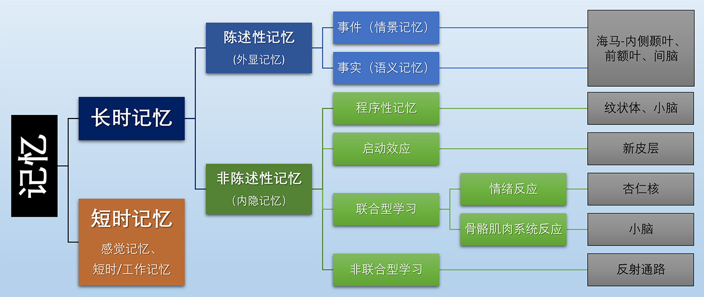
记忆理论

Slide 6
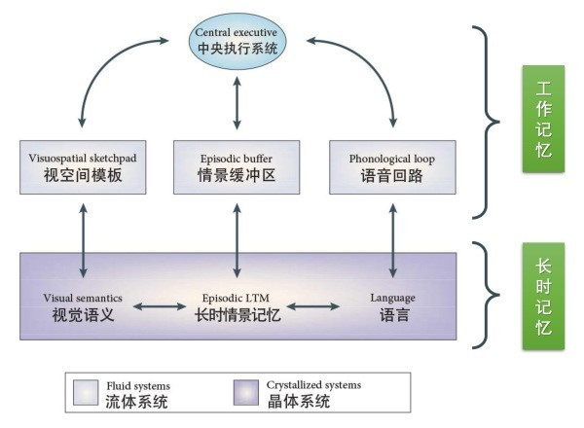
记忆理论
工作记忆(working memory)
个体在执行认知任务中, 对信息暂时储存与操作的能力。它是语言理解、学习与记忆、推理和计划等复杂认知能力的基础²
长时记忆(long-term memory)
去语境化义，是一个有结构、有组织的表示.
使用长时记忆中的信息在工作记忆中构建符合符合语境的语义
Baddeley的四成分工作记忆模型¹
1.Baddeley, A., Working memory: looking back and looking forward. Nat Rev Neurosci, 2003. 4(10): p. 829-39.
2.Baddeley, A., Working memory. Science, 1992. 255(5044): p. 556-559.

Slide 7
研究内容
  研究目标：意义生成模型
    结合句法语义构建句子的意义
    区分下列两个层次：
  长时记忆：来自语料库的抽象语义表征
  工作记忆：使用上述表征创建适合的语境义
研究内容：
  回顾已有模型
  介绍新的模型

Slide 8
已有模型
02

Slide 9
LSA模型
词义：高维语义空间中的点
构建步骤：
  word-by-document矩阵
  奇异值分解降维
  每个单词被表征成一个300维的向量
应用：
  单词、短语、句子、文章的语义计算（假设文本的意义是文本中单词的向量之和）
  计算语义距离
  http://lsa.colorado.edu
Landauer & Dumais, 1997；Martin & Berry, 2007

Slide 10
the Topic model
文档：话题的分布
话题：单词的概率分布
“printing”：printing, paper, press, type, process, ink, etc.
“experiment”：hypothesis, experiment, scientific, observation,test, etc.
文本的生成:
  先从表征文本要点的话题集中选择一个话题，
  然后在和该话题相关的单词概率分布中选择单词
文本的理解：上述程序颠倒过来，可以推断文本中的话题分布和话题相关的单词分布
一个单词的不同词义可能指派到不同的话题，play: theater, sports
Griffiths & Steyvers, 2004; Griffiths, Steyvers, & Tenenbaum,2007; Steyvers & Griffiths, 2007

Slide 11
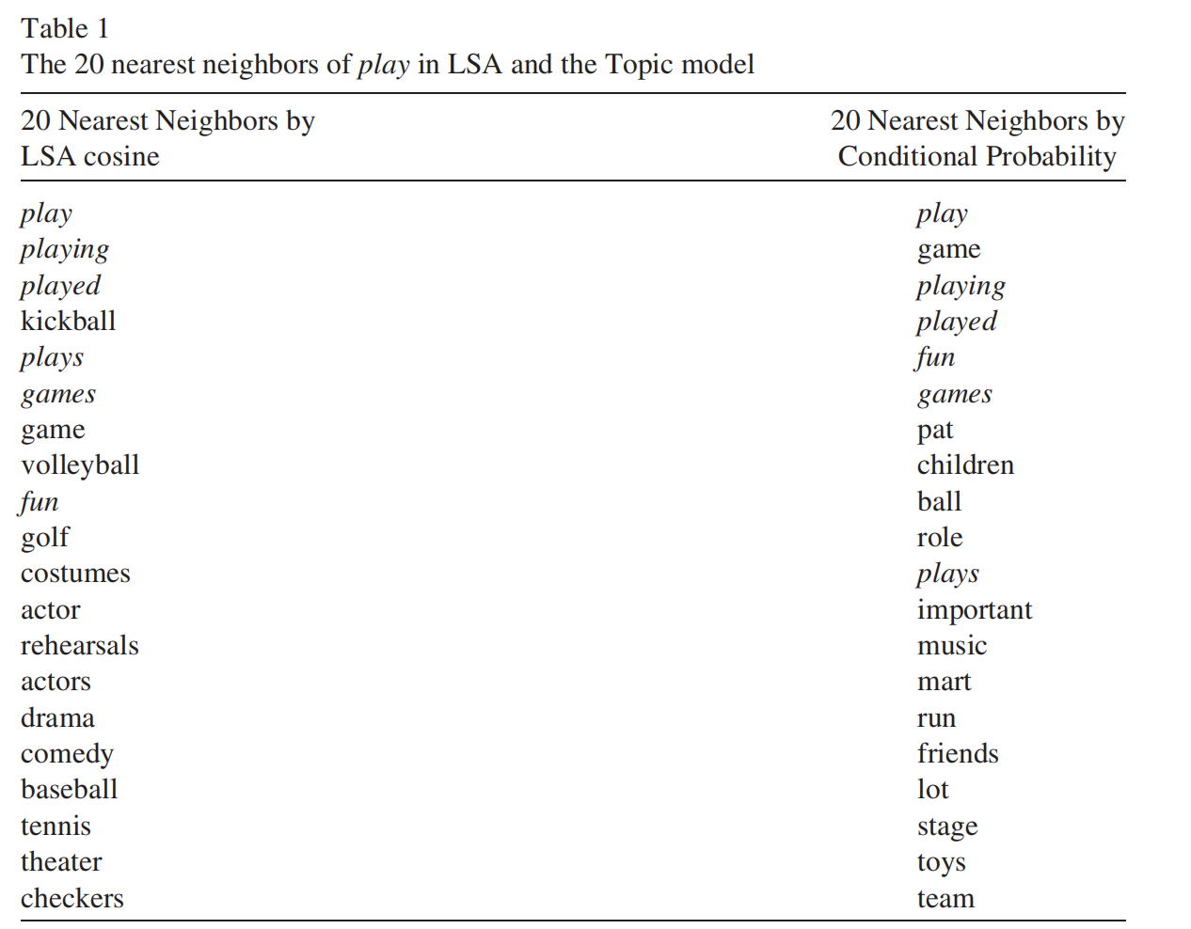
Table1：和play语义距离最小的20个词
LSA：
theater
sports
the Topic model：
theater
sports
children-play

Slide 12
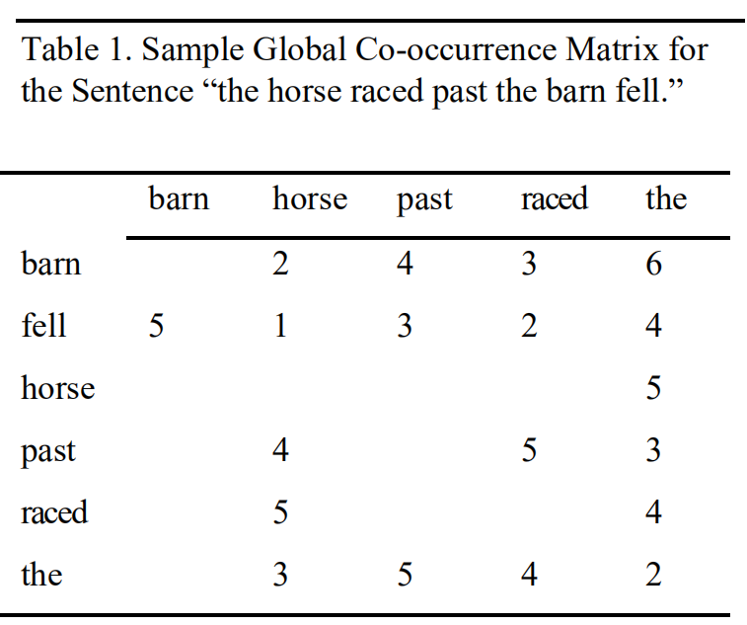
HAL模型
the Hyperspace Analogue to Language (HAL)
没有降维
共现频率的权重由词间距离决定
The horse raced past the barn fell.
图中 5个长度的移动窗口，列右行左
实际10个长度在300m的语料库中移动
Burgess and Lund (2000)

Slide 13
SP模型
the Syntagmatic-Paradigmatic model（Dennis, 2005)
抽取出句法模式和语义两种类型的信息
句法信息：sequential structures by syntagmatic associations（drive-fast, deep-water）
语义信息：relational structures by paradigmatic associations（fast-slow, deep-shallow）
综合句法语义可以得到句子命题义，基于理解回答简单的问题，
  比如学习和职业网球相关的文章后能够回答谁赢得了比赛：
    只有序列结构，正确率为8%；
    综合序列结构和关联结构，正确率为67%
Notes:
traces是什么

Slide 14
SP模型
通过推理得出命题义Dennis and Kintsch (2008)
相似句子之间的对齐：
1. Charlie bought the lemonade from Lucy——A buy B from C
2. Lucy sells the lemonade to Charlie——C sells B to A
3. Charlie owns the lemonade——A owns B
A is a set of buyers, B is a set of objects bought and sold, and C is a set of sellers
模型得到可以担任同一个语义角色的单词列表，但是施事受事这些语义角色标签并不会显性标注出来

Slide 15
其他模型
BEAGLE模型Bound Encoding of the Aggregate Language Environment (Jones and Mewhort, 2007)
  参照Murdock’s (1982)的情景记忆模型，a single holographic trace
a context model of semantic memory（ Kwantes, 2005)
  Hintzman (1984)的情境记忆模型，multiple traces

Slide 16
小结
1、语料库类型决定了所能得到的信息表示的本质（比如LSA语义空间根据不同语料库得到）
  语料库TASA（ Quesada, 2007）：一个典型的美国高中生在毕业之前所能读到的文本
2、通过无监督算法从语料库中自动抽取语义表示可以有多个方法，不同方法意图解决的问题不同，没有直接优劣之分
  Topic model能够捕捉不对称的语义信息，比如相似度的计算
  LSA能够生成文本摘要，进行文章评分
3、以上模型大都是词袋模型，都是依据单词在文档或句子中的共现信息来抽取语义知识
  加入词序和句法结构信息能够增强模型的解释力
    词序：BEAGLE模型
    句法结构：SP模型
4、上述模型都是去语境化的抽象的语义表征，长时记忆中存储的信息，并不能真正反映词义

Slide 17
The construction of word meaning in working memory

Slide 18
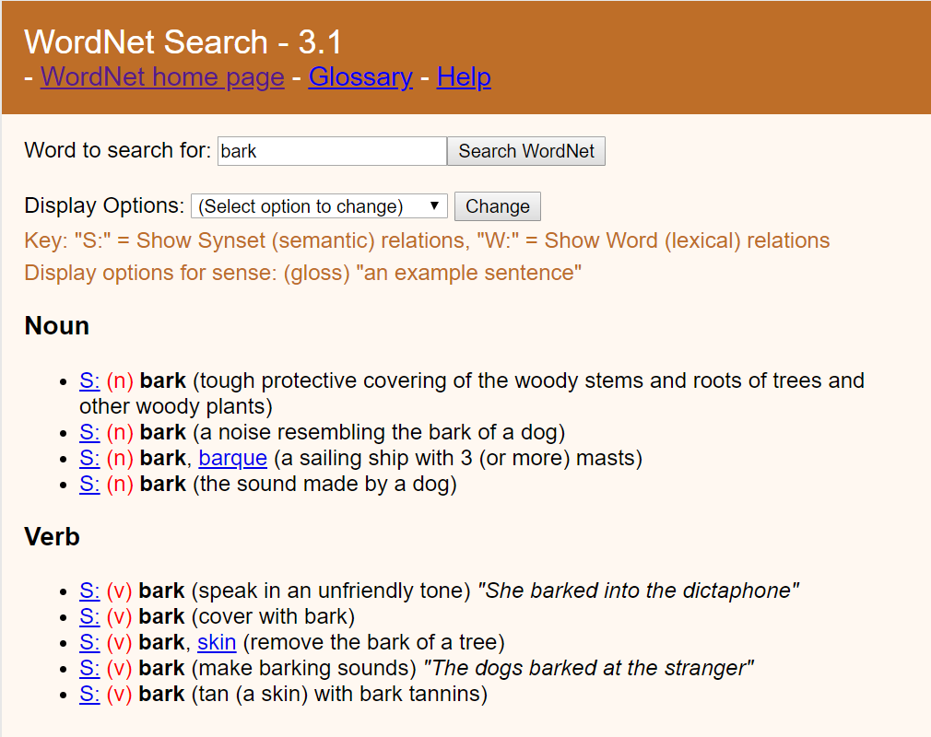
多义问题polysemous
bark（WordNet）：
three unrelated meaning:
  the tree-related bark：four senses
  the dog-related bark：four senses
  the ship-related bark：a single sense
LSA不区分多义词，
bark的所有意义在LSA中用一个向量来表示

Slide 19
The Prediction model
生成符合语境的词义
激活扩散程序（a spreading activation process）
  构建语义网络，包括目标词和相近词(语义)，然后关联到语境，分别计算邻近词与目标词和语境词之间的余弦值，激活网络中和语境相关的词语，调整目标词的原始向量
以bark为例
构建网络：bark,kennel( the dog-meaning),lumber( the tree-meaning)
生成bark在dog语境下的意义：
  分别计算邻近词和dog与bark的余弦值，最终，网络中和语境相关的词(kennel)被激活，不相关的词(lumber)被抑制，最终生成语境义。
bark_{dog}和bark_{tree}之间的余弦值是0.03；bark_{dog}和tree之间的余弦值是-0.04；bark_{tree}和dog之间的余弦值是0.02
Kintsch (2001, 2007, 2008a,b)

Slide 20
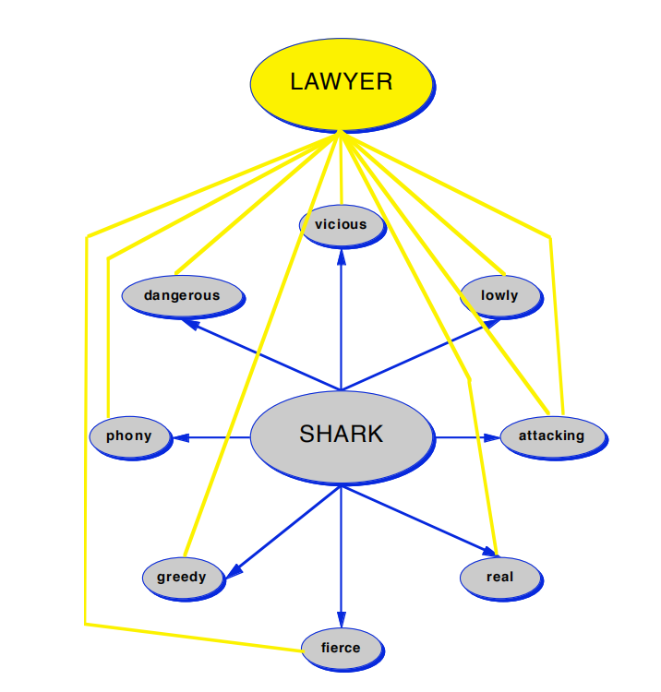
隐喻问题
My lawyer is a shark(Kintsch,2008b)
在lawyer语境下：
  原本词义 fishiness被弱化
  dangerous特征被加强
和shark_{lawyer}最相近的词：
danger, killer, frighten, grounds,killing, and victims
有些复杂的隐喻包含类比推理，并不仅仅是意义的转移
激活扩散网络(Kintsch,2008a)

Slide 21
the Prediction model
激活扩散程序：网络计算复杂，需要自由参数（比如需要搜索多少个相近词？激活阈值是多少？）
概率模型：可以避免上述问题，用the Topic model取代LSA模型
the Topic model
  词向量：the word topic matrix的静态行
  意义表征对语境是敏感的，比如play在theater和baseball文档中被指派到不同的话题之下

Slide 22
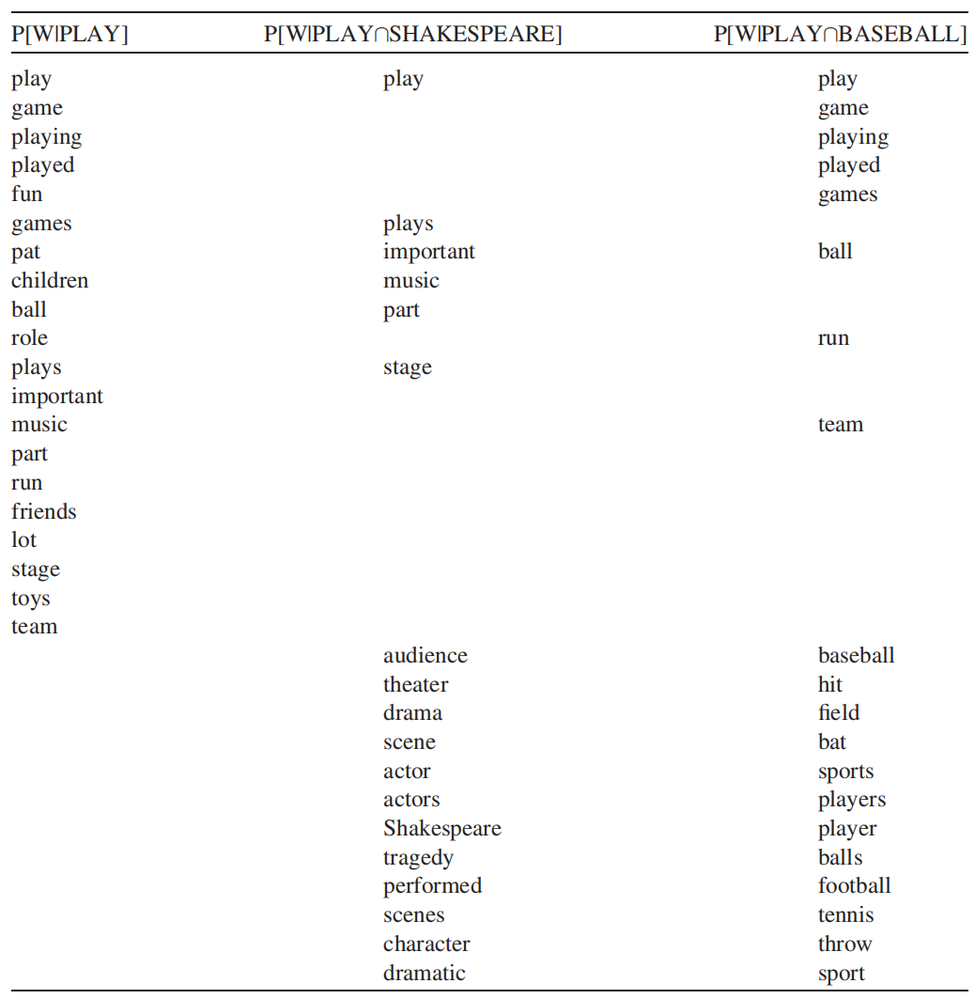
根据条件概率找到和play语义距离最相近的前20个词，
Shakespeare：theater-related和其他相关词（只有18个）
baseball：sports-related和其他相关词
为什么表格中不对齐？

Slide 23
Prediction模型特点
以前的模型：context-free，long-term memory
the prediction model: context-appropriate: working memory
  a generative lexicon，生成的词义根据语境不断变化
  语境义变化有大有小：shark：swim<soup<lawyer
这里的context都是单个词，需要放在更大的语言环境——句子中，此时考虑影响语义的句子结构和句法
将the prediction model扩展到句子里

Slide 24
新模型 The CI-II model
03

Slide 25
模型内容
主要内容包括以下五个方面:
  1. 意义：依据长时记忆的信息在工作记忆的语境下构建意义
  2. 整体框架：the Topic model.
  3. 根据SP模型区分组合信息和聚合信息
  4. 使用依存语法分析得到句法结构
  5. 区分不同层次的表达：粗粒度的概括层（gist level）和细粒度的表象层（explicit level）

Slide 26
句法信息
句法的重要性：
  语言学理论：整体趋势是结合句法语义信息分析词项，比如词汇功能语法（Bresnan & Kaplan, 1982），组合范畴语法（Steedman, 1996），树邻接语法（Joshi, 2004），构式语法（Goldberg, 2006）
  心理语言学：认识到句法语义和语篇特征在语言处理和习得中的重要性
  需要什么样的句法信息：
  The good enough approach (Ferreira & Patson, 2007)
  人类对语言的分析比语言学的分析浅显，真实的心理表征是不完整和不准确的
将局部信息拼接起来
如何获得并使用这些句法信息：
  The CI-II model只解决使用问题，不负责学习
  依存语法

Slide 27
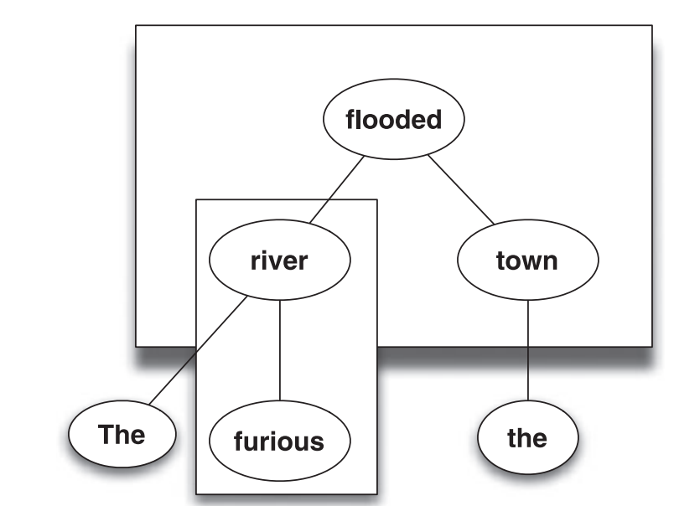
依存语法
理想情况：模型在无监督的条件下从语料库中学到潜在语义结构和句法结构
和其他语法理论比较，依存语法是朴素的，不需要借助像名词短语和动词短语这样的中介符号，也不需要施事和受事这样的语义角色标签，只需要指出句中单词的依存关系和词类范畴。
通过分析依存结构得到句子的命题结构，命题结构对于理解句义至关重要
Kintsch (1974, 1998)包含命题分析的依存树：
依存关系：RIVER ⬅ FLOOD， FLOOD ⬅ TOWN.
命题：FLOOD[RIVER,TOWN]
Mel’cuk, 1988; Sgall,Hajicova, & Panevova, 1986; Tesniere, 1959

Slide 28
表达层次
粗粒度（gist-level topic representation）:
  本文采用1195个话题，LSA(300个维度)， the Topic model（500-1700个话题）
  该层面的表达能够捕捉到单词在语义空间中的聚合结构（潜在的语义结构）
  river一共关联18个话题，在flood语境下只关联4个话题，过于稀疏，需要补充单词使用的细节信息
细粒度（explicit relational and sequential representation）:
  word-by-wordmatrix：TASA语料库58k×58k
    relational information: 单词在文档中的共现次数 river有2730个非零词项
    sequential information：单词在同一个依存单元中共现的频率矩阵 river：132个词项

Slide 29
长时记忆中的信息
信息来源：语料库
三种分析语料库的方法：
  1、a word-by-document matrix ：
    单词出现在文档中的次数
    降维操作之后可以表达单词的概括义
    the 300-dimensional LSA vector, or the 1,195-dimensional topics vector
  2、a word-by-word matrix
    单词在文档或句中共现的次数
    relational information
  3、 a dependency grammar parser
    同一个依存单元中单词的关联概率
    sequential information

Slide 30
工作记忆中的意义构建
特征：在 the explicit relational vector中的其他单词
特征采样程序（the feature sampling procedure）在如下四个场景的应用：
  脱离语境的单词（words out of context）
  其他词充当语境下的单词（words in the context of other words）
  依存单元（dependency units）
  句义（sentences）

Slide 31
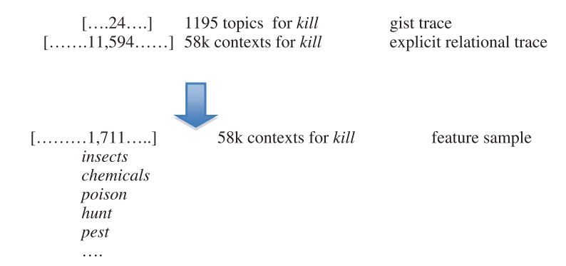
脱离语境的单词
噪声太多： the explicit relational trace中包含许多语义不相关的词，需要采样相关语境词
使用该单词的topic representation来指导采样程序：
  随机选择一个topic，
  然后依据explicit relational trace中的单词在该话题下的概率抽取语境词，被选中词的权重取决于以下三个方面：
    特定话题被选中的概率（本文中话题均匀分布）
    被选中词在该话题下的概率
    被选中词在该词的 the explicit relational trace中的概率
  重复采样程序生成特征向量，
    特征就是这些被选中的词

Slide 32
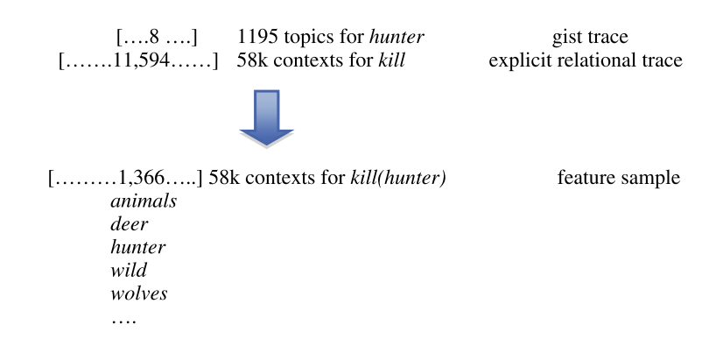
语境中的单词
提取kill在hunter话题限制下的特征，整个语料库还是特定话题下
kill_{hunter}的语义表示，与上一张的区别在于话题选择的范围，一个是单词本身的话题分布，一个是单词所在语境词的话题分布
Bright在light和smart两个话题下：
  Bright_{light} 有1143个特征， bright_{smart} 1016个特征，且重合度很低
  light在两个话题之下与bright的相关性： P(light |bright_{light}) = 0.44, P(light|bright_{smart}) = 0.004.

Slide 33
句子
单位层级：句子单元——命题单元——依存单元——词单元
句子中包含几个相互关联的命题，使用依存分析器将句子切分成几个独立的命题，命题中包含一个或两个依存单元
命题单元表达成一个有向图，节点表示单词（relational），边表示转移概率（sequential）
The hunter killed the deer. 初始化：Hunter->Killed->Deer
特征采样程序：hunter_{killed}, killed_{hunter,deer}, and deer_{killed}
特征链：计算转移概率积（explicit sequential trace）
  (shot->bear)是killed_{hunter,deer}, and deer_{killed}的次特征链（feature subchain）
  (deer, kill, sportsman)是hunter的特征，
  (deer->shot->bear), (kill->shot->bear), and (sportsman->shot->bear)
Agent{hunter, sportsman,hunters} -> killed{shot, kill,kills, shoot} -> Patient{deer, bear, lion, wolves}

Slide 34
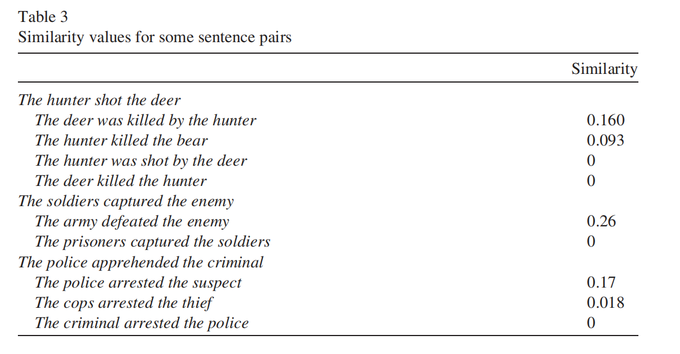
句子相似度
特征的权重，聚合概率（横向替换），组合概率（纵向替换的可能性）
句子相似度的计算：权重的和（权重指在两个句子中重叠特征的权重），不像余弦值和条件概率一样符合直觉，但的确能够反映两个句子之间是否关联以及关联的程度
Notes:
重点思考

Slide 35
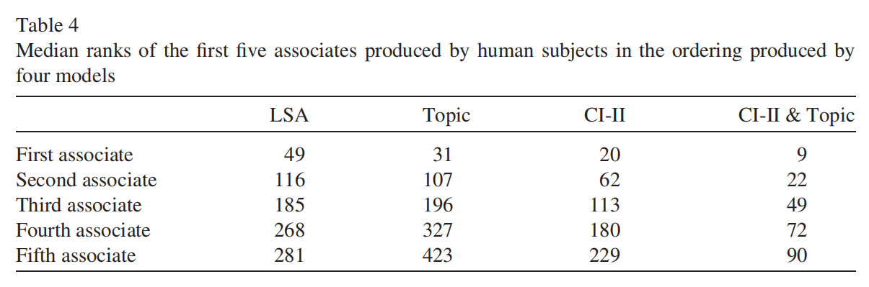
模型评估
通过评估对比，说明双层记忆假设的正确性
两个基准，评价语义统计模型（人类表现和模型数据之间的对比）：
  1、the free association norms of Nelson： human ratings for 42,922 cue-target pairs
    模型给出的关联度最高的词和人类给出的相一致的频率：LSA 9% and Topic14%，The CI-II model14%，Topic和CI-II相结合22%双层记忆假设，相互补充
    排名前五的中位秩
Notes:
（思考The CI-II model和Topic之间的关系，如何在不使用Topic的情况下使用The CI-II model？）

Slide 36
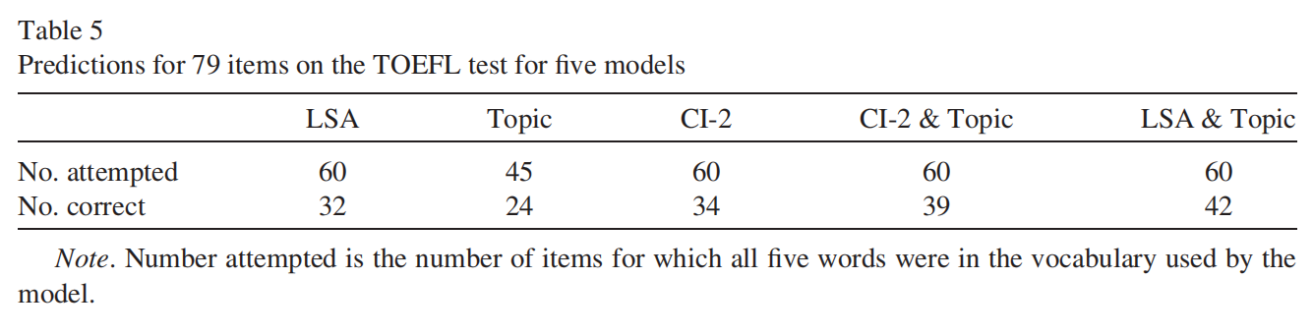
  2、the TOEFL test (Landauer & Dumais, 1997)， 包含四个选项的同义词识别任务

Slide 37
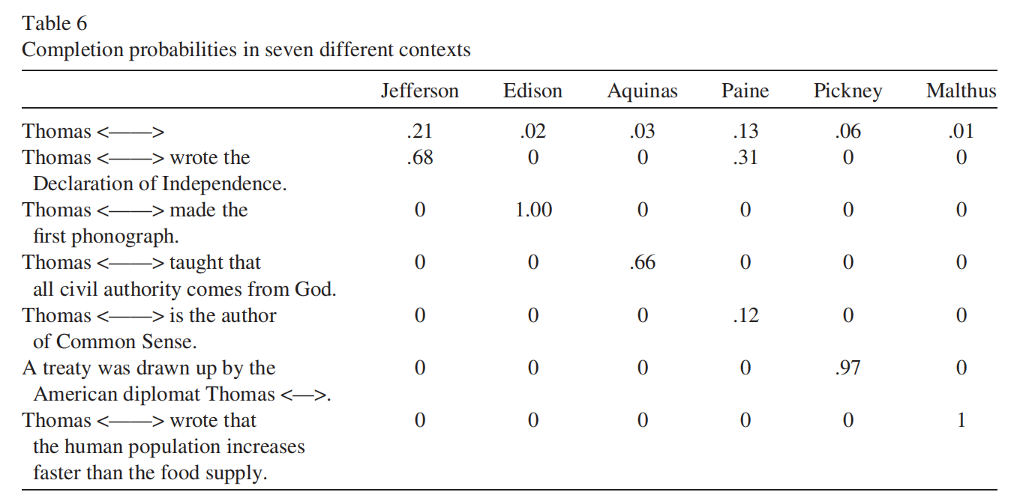
结合语境信息的评估任务
BEAGLE模型Jones and Mewhort (2007)可以解决下列问题：
Thomas_______, Jefferson/Edison，（made the first phonograph）
the CI-II模型也可以实现：Thomas ________，共143个词，在made phonograph语境下只有Edison
模型对比：最高选择的正确性（LSA 3个错误；Topic 4个），最高和次高之间的距离，0.69/0.21

Slide 38
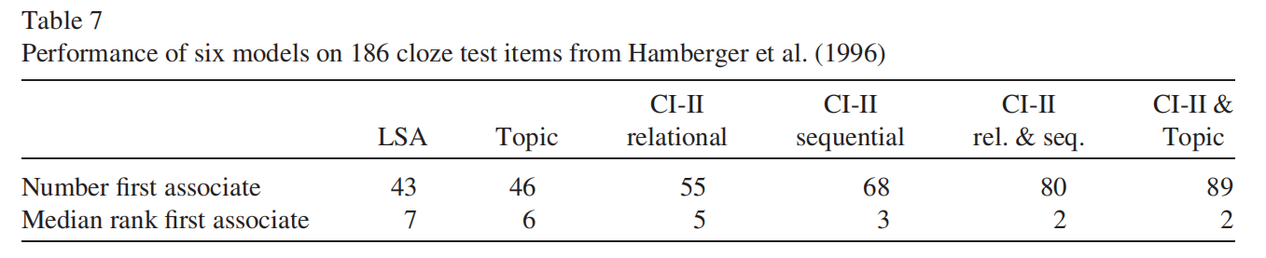
198个完形填空任务 （Hamberger,Friedman, and Rosen，1996)
去除12个语料库中没有的题，剩余186个，改进为多项选择任务

Slide 39
Conclusion
04

Slide 40
结论
1、意义都是语境化的，是在长时记忆痕迹和存在于工作记忆的瞬时语境的交互中产生的，这种交互包括句法和语义限制
2、不同模型各有优劣，不需要对其进行全面系统的对比。
3、不同方法生成相似的结果，说明得到的表示是真正的语义表示，而不是某种特定于方法的人造物
4、除了考虑共现信息，加入句法信息后，不同模型之间的区别就会显现出来
BEAGLE说明了词序的重要；
SP模型和CI-2模型在语义统计模型中加入了句法信息

Slide 41
Future work
模型改进：
  复杂句式；
  应用研究，文本理解相关的简答题评分
超出模型范畴的问题：
  1、语法信息的无监督学习（发展迅速）
    The ADIOS model of Solan, Horn, Ruppin, and Edelman (2005)使用图论，使用统计信息学习规则
    SP模型（Dennis，2005)，推断句法语义结构
  2、局限在符号层面，忽略了意义的具体化（embodiment of meaning）综合感知和符号层面的表征
  3、世界知识，当前难以解决
    篇章理解需要三个层面的表征: 字词层面the surface or verbatim level, 命题层面the propositional textbase, and情境模型 the situation model (Kintsch, 1998)，本文只关注前两个层面

Slide 42
感谢聆听
单击此处添加副标题

